Slide 1

Внутренняя политика царя Фёдора Алексеевича
§ 45 прочитать
Стр.231 задание 2 выполнить письменно
Подготовить сообщение: Архитектура 17 века, литература 17 века.

Slide 2
План
1.Царь Фёдор Алексеевич.
2.Время реформ.
3.Отмена местничества.
4. Духовная и культурная жизнь российского общества.

Slide 3
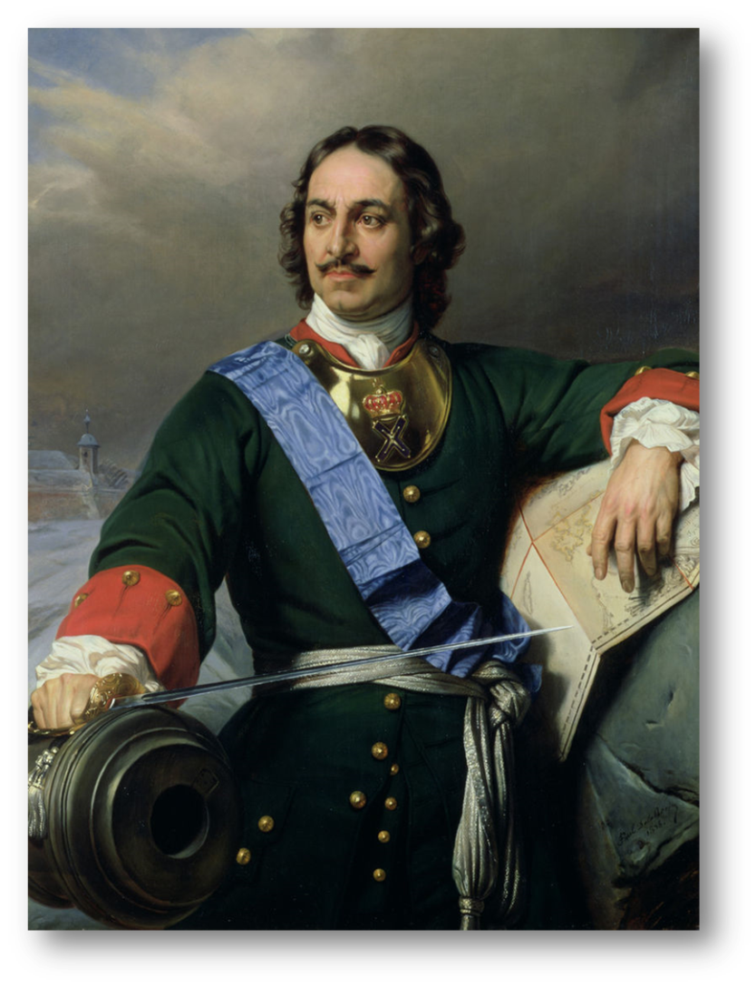
4.Духовная и культурная жизнь российского общества.
Царь Фёдор скончался в апреле 1682 г. в возрасте 20 лет, не определив своего наследника.
При поддержке патриарха царём провозгласили девятилетнего Петра Алексеевича — Петра I.

